Slide 1

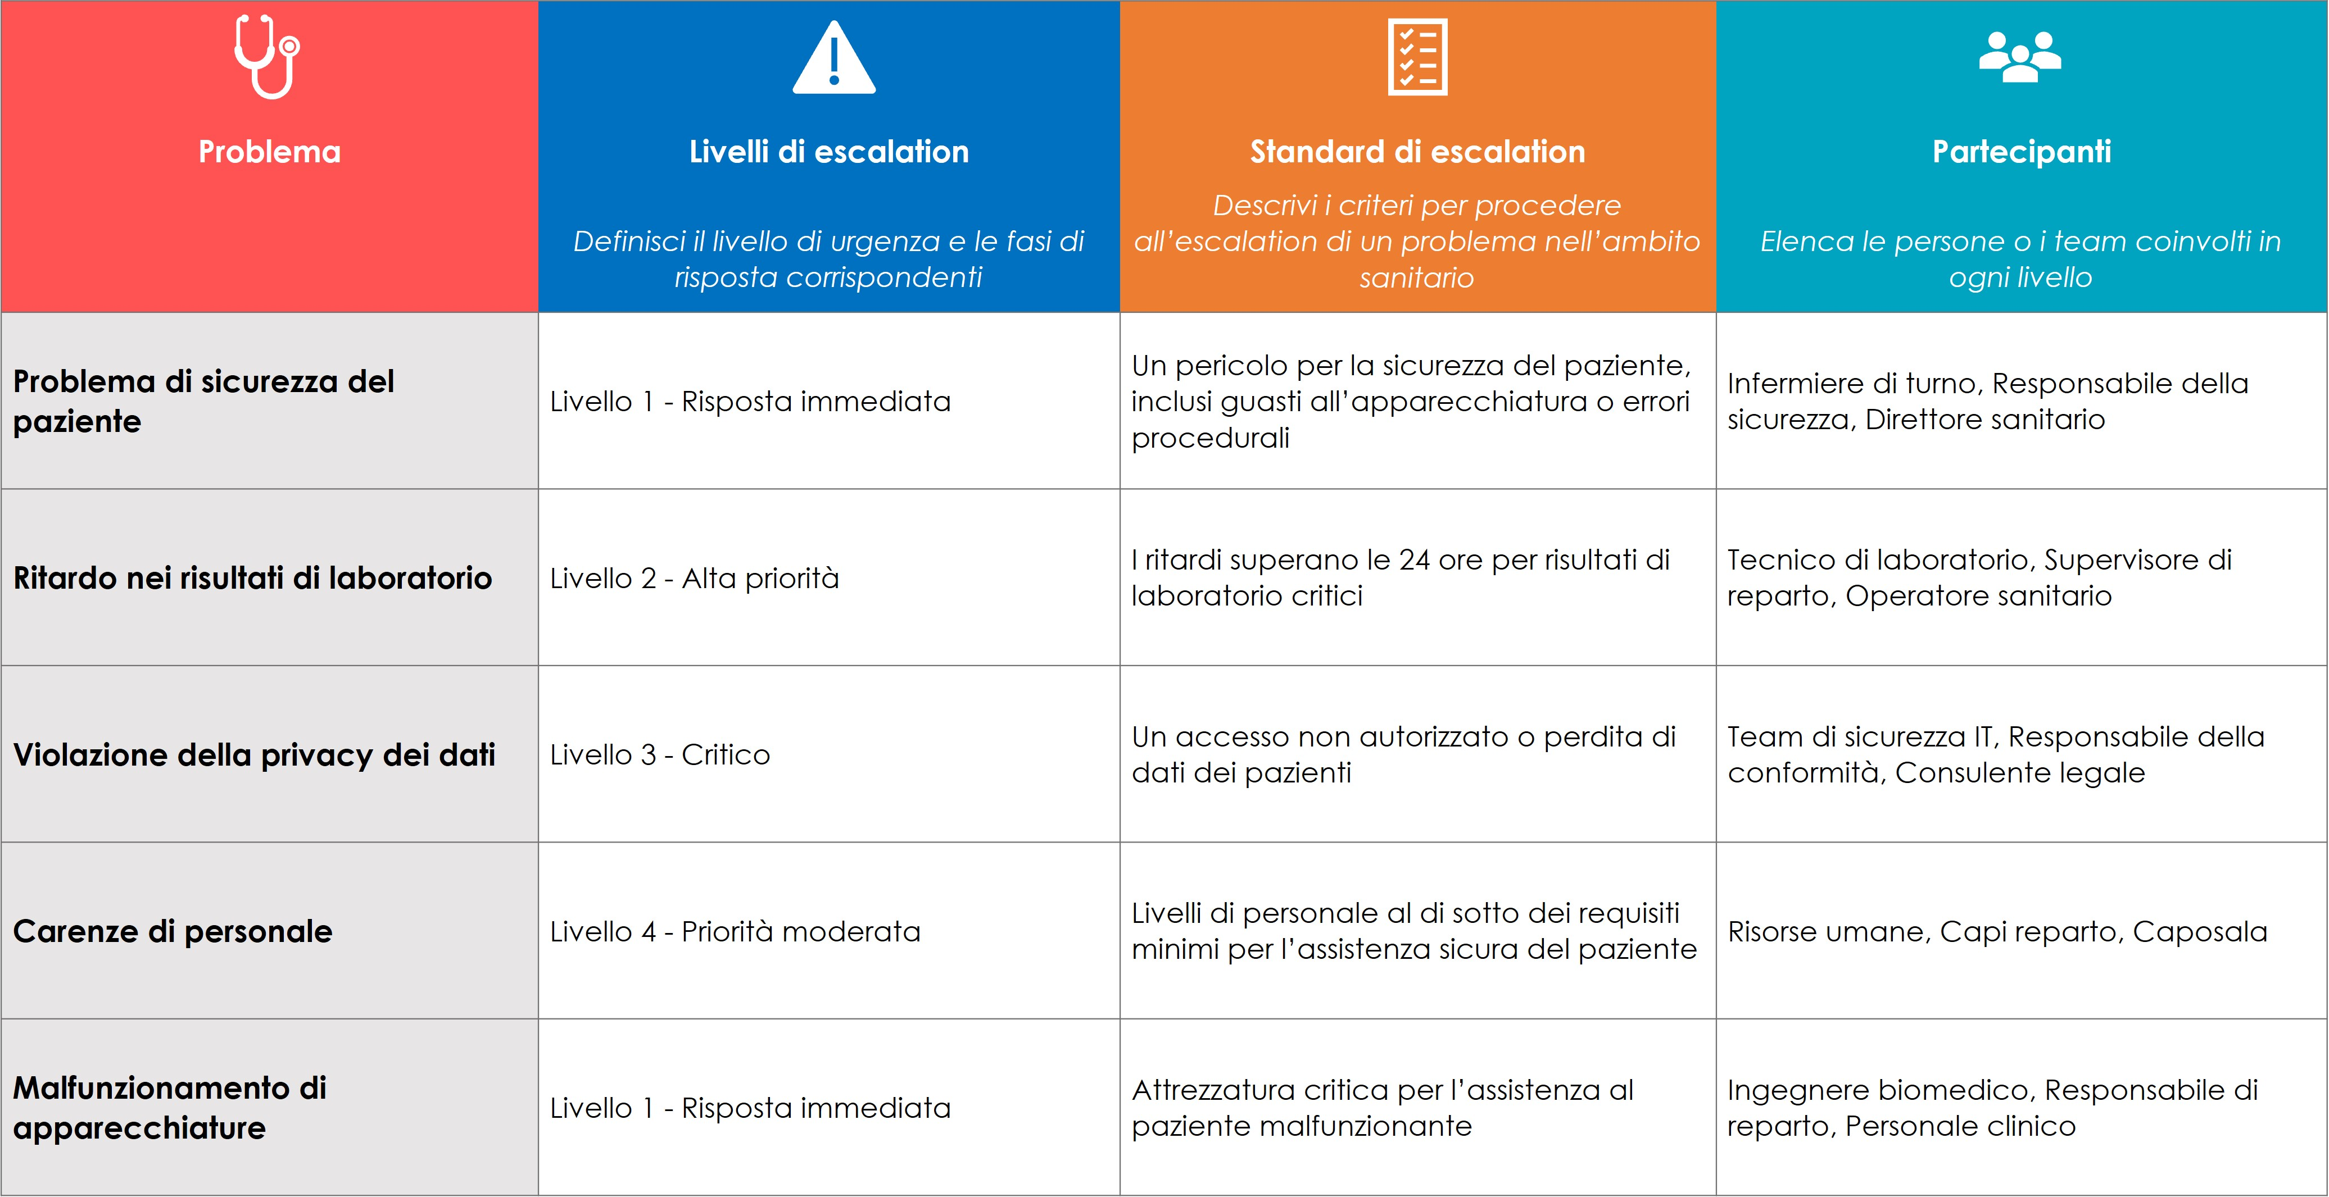
Modello di matrice per escalation per il settore sanitario
Quando utilizzare questo modello:
utilizza questo modello per gestire ed eseguire l’escalation dei problemi sanitari in modo efficiente, assicurando che le preoccupazioni relative all’assistenza ai pazienti siano affrontate prontamente dal personale appropriato in base agli standard stabiliti.
Caratteristiche importanti del modello:
questo modello include colonne Livelli di escalation, Standard di escalation e Partecipanti (ad esempio individui legati all’assistenza sanitaria e loro ruoli/titoli), fornendo un quadro chiaro per definire i livelli di escalation, gli standard da seguire e i ruoli coinvolti in ciascun livello.

Slide 2




Matrice per escalation per il settore sanitario
Problema | Livelli di escalation | Standard di escalation | Partecipanti
 | Definisci il livello di urgenza e le fasi di risposta corrispondenti | Descrivi i criteri per procedere all’escalation di un problema nell’ambito sanitario | Elenca le persone o i team coinvolti in ogni livello
Problema di sicurezza del paziente | Livello 1 - Risposta immediata | Un pericolo per la sicurezza del paziente, inclusi guasti all’apparecchiatura o errori procedurali | Infermiere di turno, Responsabile della sicurezza, Direttore sanitario
Ritardo nei risultati di laboratorio | Livello 2 - Alta priorità | I ritardi superano le 24 ore per risultati di laboratorio critici | Tecnico di laboratorio, Supervisore di reparto, Operatore sanitario
Violazione della privacy dei dati | Livello 3 - Critico | Un accesso non autorizzato o perdita di dati dei pazienti | Team di sicurezza IT, Responsabile della conformità, Consulente legale
Carenze di personale | Livello 4 - Priorità moderata | Livelli di personale al di sotto dei requisiti minimi per l’assistenza sicura del paziente | Risorse umane, Capi reparto, Caposala
Malfunzionamento di apparecchiature | Livello 1 - Risposta immediata | Attrezzatura critica per l’assistenza al paziente malfunzionante | Ingegnere biomedico, Responsabile di reparto, Personale clinico

Slide 3
DICHIARAZIONE DI NON RESPONSABILITÀ Qualsiasi articolo, modello o informazione è fornito da Smartsheet sul sito web solo come riferimento. Pur adoperandoci per mantenere le informazioni aggiornate e corrette, non offriamo alcuna garanzia o dichiarazione di alcun tipo, esplicita o implicita, relativamente alla completezza, l’accuratezza, l’affidabilità, l’idoneità o la disponibilità rispetto al sito web o le informazioni, gli articoli, i modelli o della relativa grafica contenuti nel sito. Qualsiasi affidamento si faccia su tali informazioni è pertanto strettamente a proprio rischio.

